Slide 1
Добрий день!

Slide 2

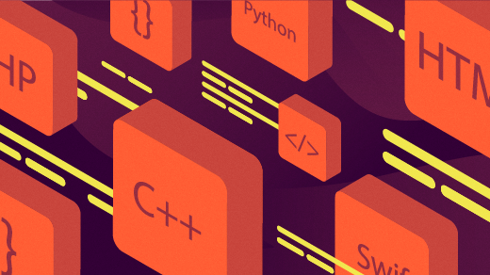

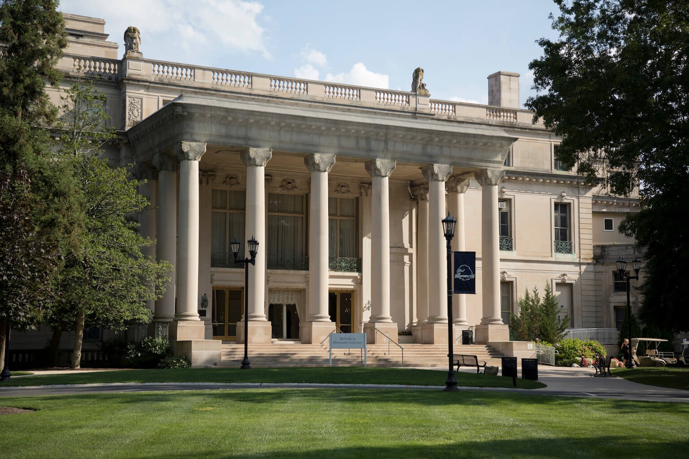
Я - Ростислав
викладач з курсів Java, Python, Unity
Про мене програмуванні
Вивчив мови програмування як: C, C#, Java, JavaScript, SQL, PHP, Assembler, Python
Пройшов стажування в IT 2 місяці
Маю ІТ освіту

Slide 3

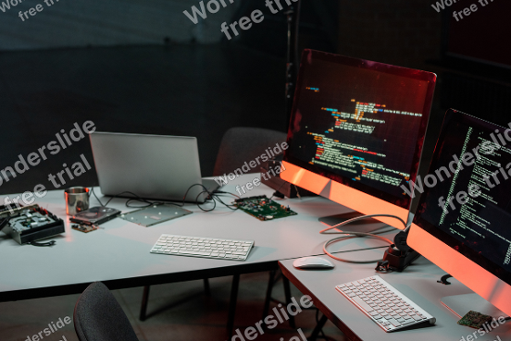

Запитання для знайомства
З якого ти міста?
Який твій улюблений предмет?
А як справи з комп'ютером? Чого хочеш навчитися?
Чим ти захоплюєшся/ любиш займатися у вільний час?

Slide 4

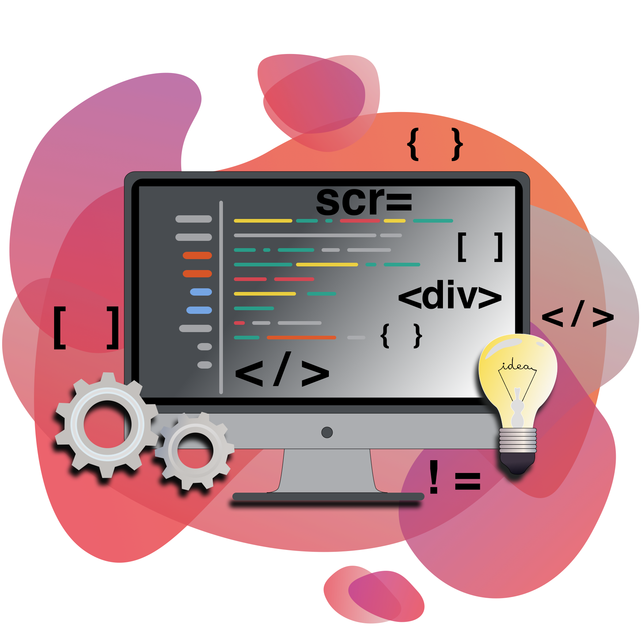
Були спроби навчитися програмуванню?
Оціни своє знання від 0 до 10. Що заважає поставити 10? Готовий прийняти мою допомогу в цій сфері?
Як би ти хотів/ла, щоб були твої справи з комп’ютером? Як це буде? Що ти хочеш вміти і знати, щоб оцінити свої успіхи на 100 зі 100?

Slide 5
Проста
Незалежна від платформи
Об`єктно оріентована
Актуальна
Unity як двигун для розробки ігор:
Має велике ком’юніті
Високопродуктивна
Оптимізована
Надійна
Цікава
Захищена

Slide 6
Використання Python
Архітектура, інженерія, будівництво (AEC). Візуалізація, інтерактивні прогулянки, цифрові двійники.
2D/3D Ігри. Широкий спектр жанрів, від мобільних до AAA.
Автомобільна, транспортна промисловість, виробництво (ATM). Прототипування, симуляція, навчання, маркетинг.
VR/AR навчальні програми для різних галузей (наприклад, медицина, військова справа).
Кіно, анімація та кінематографія. Віртуальне виробництво, превізуалізація, інтерактивні можливості.

Slide 7
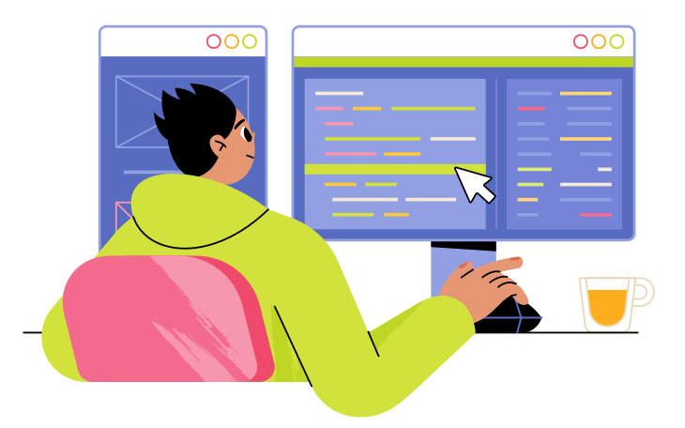





Переваги програмування на Unity C#
Почати програмувати на Unity легко
Додатки розробляються швидко
Маленький об’єм програмного коду
Додатки не залежать від платформи і ОС
Висока ефективність програмного коду

Slide 8
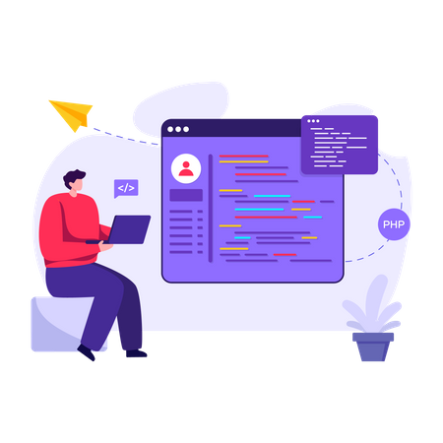

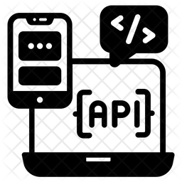
Тема уроку: змінні й платформа

Slide 9

План заняття

Slide 10
Unity
Нам знадобиться дві програми:

Slide 11

Познайомимся з інтерфейсом

Slide 12

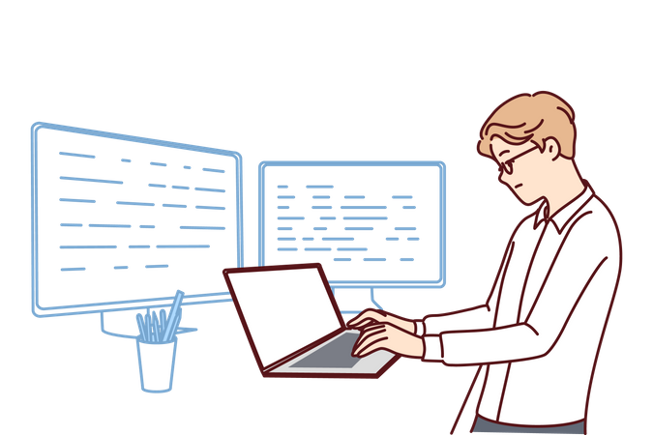
Практика

Slide 13





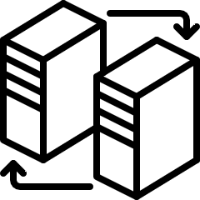
Давай підіб'ємо підсумки!
Які нові поняття ти дізнався?
Що запам'ятав?
Промов своїми словами?
Щоб ти хотів додати чи змінити на наступному занятті?
Що було найскладнішим і ти хотів би ще повторити та потренуватися в вирішені?
Що тобі сподобалося?

Slide 14

Дякую за увагу!

